Slide 1

COLOR CLASH
酒馆里的四人卡牌对战
角色装扮、在线对局、战绩记录
Avalanche Fuji 保存排位赛赛果
可试玩原型 · Fuji 测试网

Slide 2
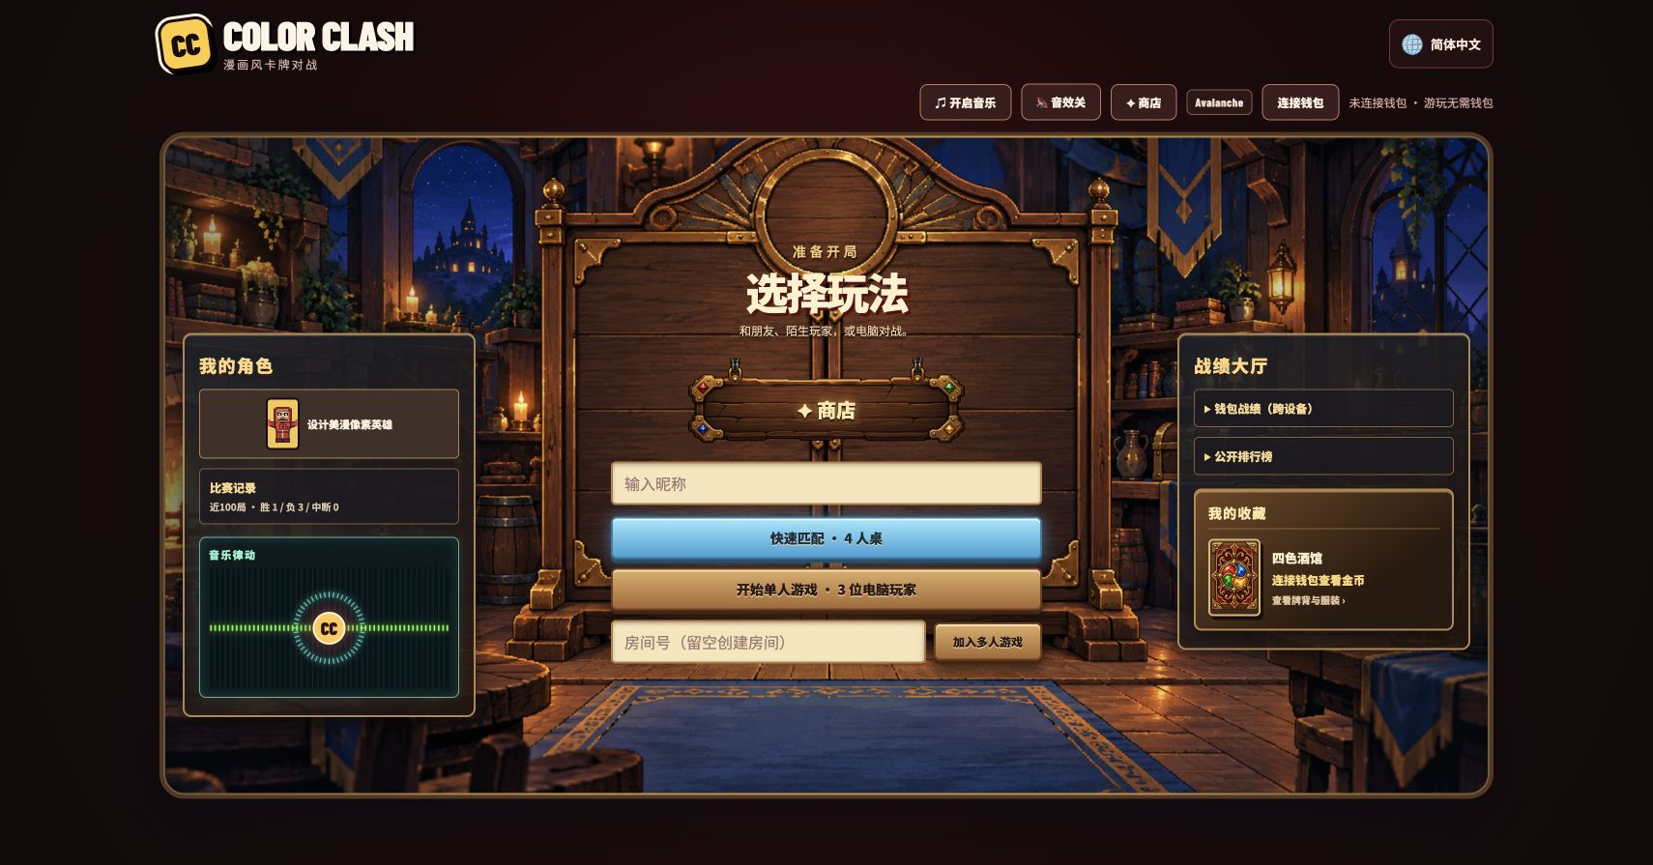
01 玩家入口
从首页进入一场对局
01 设计角色
选择像素英雄并保存。
02 选择玩法
单人练习、四人快速匹配，
或输入房间号和朋友同桌。
03 进入牌桌
起手 7 张牌，先出完者获胜。
COLOR CLASH / 02

Slide 3
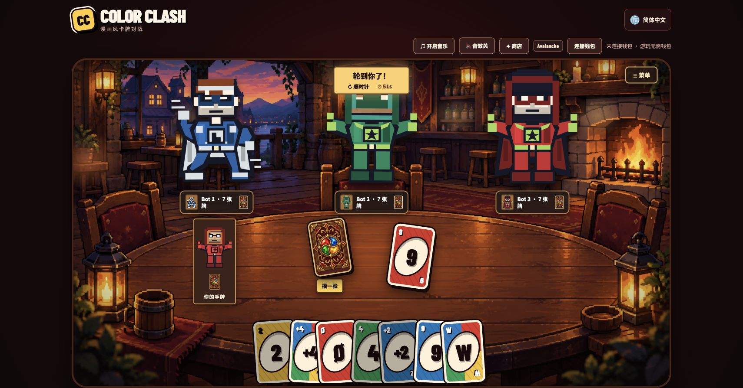
02 牌桌实拍
轮次、方向和倒计时一眼可见
上方：当前玩家、顺逆时针方向、剩余秒数
中间：摸牌堆与参照牌 下方：自己的手牌
COLOR CLASH / 03

Slide 4

03 基础玩法
一张牌怎样打出去
108
张标准牌
红、黄、蓝、绿四种颜色
与桌面牌颜色、数字或图案相同，即可出牌。
万能牌可变色。每回合只出 1 张。
摸到可出的牌，只能打出这张新牌，或保留并结束回合。
COLOR CLASH / 04

Slide 5

04 对局转折
功能牌、万能牌与 UNO
跳过
下家本轮不能出牌
反转
出牌方向反向
+2
下家摸 2 张并跳过
变色
指定下一张牌的颜色
+4
指定颜色，下家摸 4 张；可质疑
剩 1 张牌要喊 UNO。漏喊被发现，罚摸 2 张。
本版不叠加 +2 / +4；+4 支持质疑。
COLOR CLASH / 05

Slide 6

05 一局结束后
胜负、积分和战绩
先出完手牌的人赢得本局。
其他玩家按剩余手牌扣分
0–9
数字牌
20
功能牌
50
万能牌
比赛记录、跨设备钱包战绩与排位榜
COLOR CLASH / 06

Slide 7
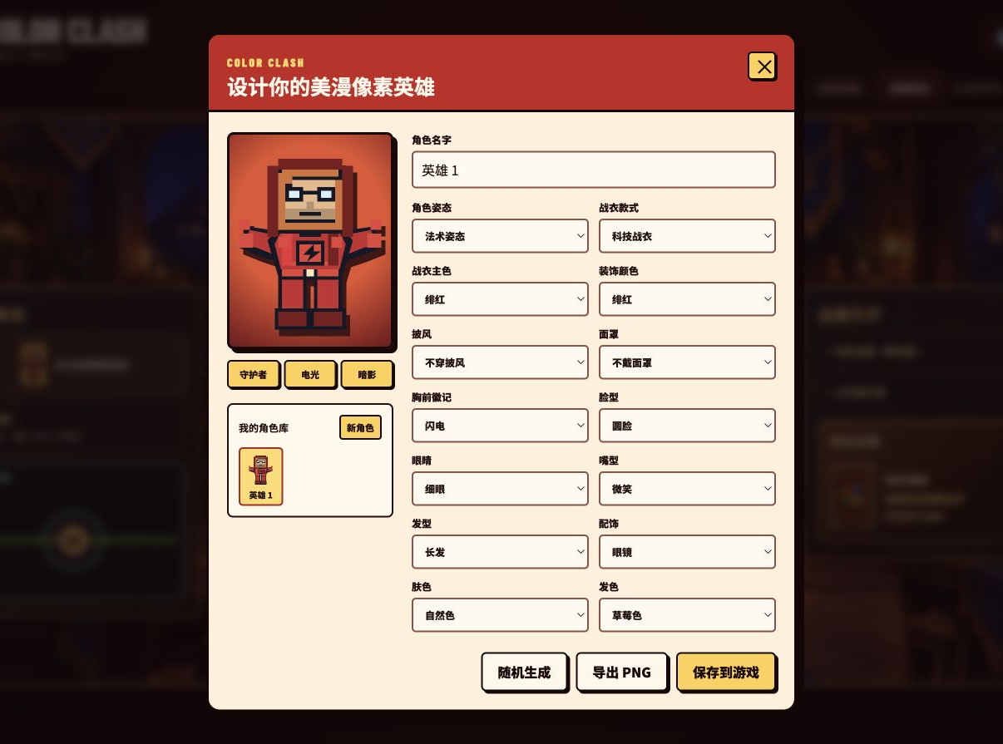
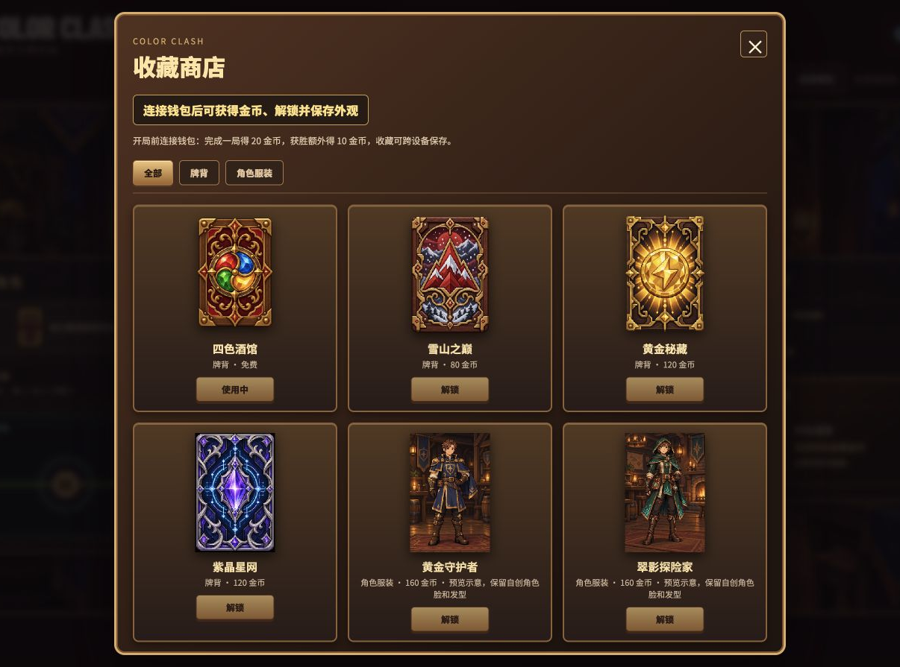
06 个性化
自己捏角色，收集卡背
左：像素角色编辑，可随机生成并保存
右：卡背与角色服装，只改变外观
COLOR CLASH / 07

Slide 8

07 链上部分
四人排位赛赛果已写入 Fuji
钱包签名关联玩家地址；签名本身不消耗 AVAX。
四人快速匹配结束后，服务器用专用钱包提交比赛编号、赢家和参与钱包。
已验证 1 场真实对局：1 胜、3 负。
Fuji 合约 0x9B73…01BF
交易 0x20ed43cf…82db95
发牌和规则仍由游戏服务器负责；链上只公开赛果。
COLOR CLASH / 08
Notes:
Fuji 合约：https://testnet.snowtrace.io/address/0x9B73a197d10aD99d5f6135970B6E27C1b45701BF
四人比赛赛果：https://testnet.snowtrace.io/tx/0x20ed43cfa4d8ae0f5da77c03596173e05795c6b55a0be8d1f90b0e41b582db95
具体规则与限制见项目 README.md。

